Slide 1



World Values Survey är världens största studie om människors värderingar. Den genomförs av fristående forskare i många länder sedan 1981.

Slide 2
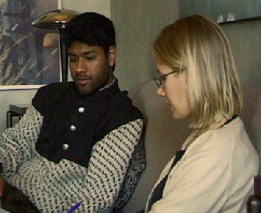
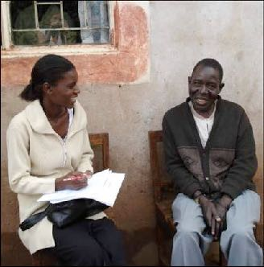


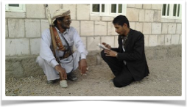
Exakt samma frågor ställs till människor i hela världen:
I Irak, Japan, Chile, Sverige, Egypten osv.
Vad är det viktigaste med ditt liv?
Hur vill du bo och med vad vill du arbeta?
Vilka drömmar har du för framtiden?
Hur många barn vill du ha? Varför?
Vad vill du göra med ditt liv?

Slide 3








Forskare vill stödja riksdagen, regeringen och kommunerna med att förstå och planera
Alla intervjuer är anonyma: Ingen vet vem som varit med och inga namn eller klasslistor finns med i formuläret
Detta är inget prov eller kunskapstest: Svara som du verkligen tycker – både bra och dåliga saker
Provet är frivilligt – ingen måste vara med
Följ instruktionerna och välj vilket språk du vill använda

Slide 4
Hur gör man för att svara?

Slide 5



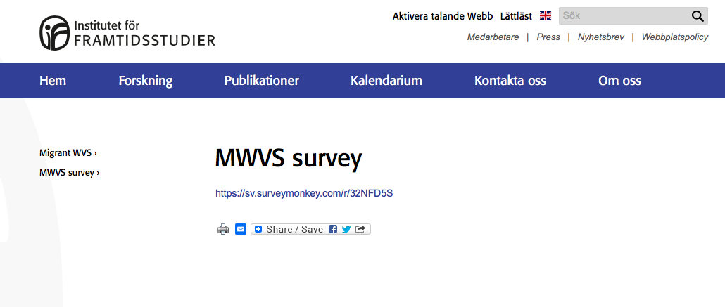
Använd antingen en dator, din egen mobil
eller en av våra skrivplattor

Slide 6

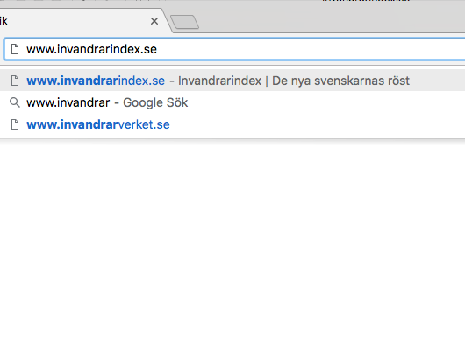
Gå till iffs.se via Chromesymbolen
och sök efter Migrant WVS

Slide 7
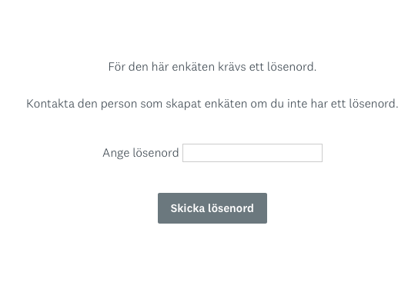
Skriv in dagens lösenord
Skriv in dagens lösenord
xxx
XXX

Slide 8
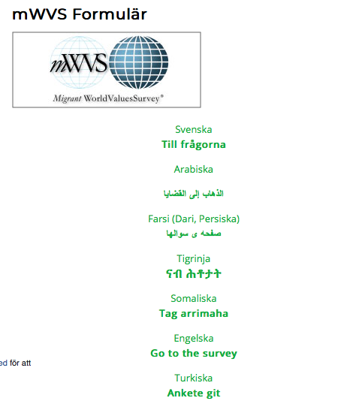
Sedan kan du välja språk

Slide 9
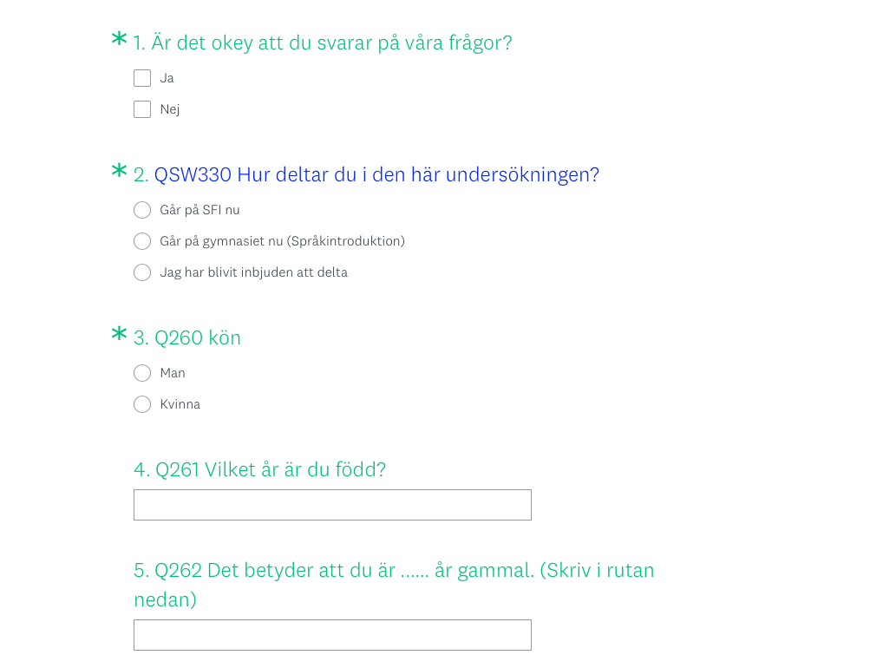
Första sidan ser ut så här – tryck med fingret
på skärmen för att svara: Ja, Nej eller Annat
Ibland måste man
skriva en siffra

Slide 10

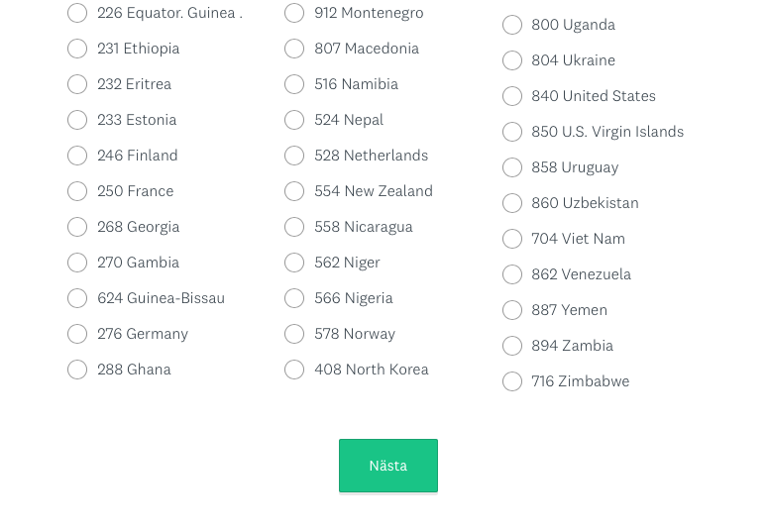
Efter varje avsnitt måste du trycka på
– då sparas dina frågor innan du går vidare

Slide 11
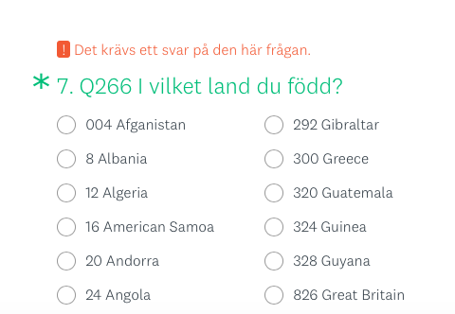
Om texten blir röd, har du glömt en fråga. Då får du rulla tillbaka och kryssa i.

Slide 12

Klicka bara EN GÅNG – om du trycker
om och om igen låser sig datorn

Slide 13
Sedan är du snart klar – att svara på frågorna tar cirka
1 till 1,5 timme. Det går inte att ta någon längre paus.

Slide 14
LYCKA TILL

